Slide 1
শুভেচ্ছা

Slide 2
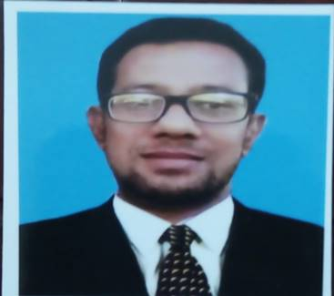
মোঃ আমিনুল হক নয়ন
সহকারি শিক্ষক (আইসিটি ) বিন্দুবাসিনি সরকারি বালক উচ্চ বিদ্যালয় ,টাঙ্গাইল।
মোবাইলঃ ০১৭৪৮ ৩০২৪৭৫

Slide 3
হিসাব বিজ্ঞান
নবম শ্রেণি
৫০ মিনিট

Slide 4
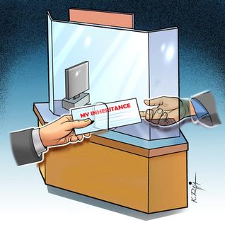

Slide 5
লেনদেন
২য় অধ্যায়
পাঠঃ ঘটনা ও লেনদেন
পৃষ্ঠা নং- ২৭-৩০

Slide 6
শিখনফল
পাঠ শেষে শিক্ষার্থীরা---
লেনদেন,ঘটনা,দাতা,গ্রহীতা সংজ্ঞা লিখতে পারবে ?
কোন ঘটনাটি লেনদেন বর্ণনা করতে পারবে।
লেনদেনর বৈশিষ্টগুলো লিখতে পারবে ?
আর্থিক অবস্থার পরিবর্তন ব্যাখ্যা করতে পারবে ।

Slide 7
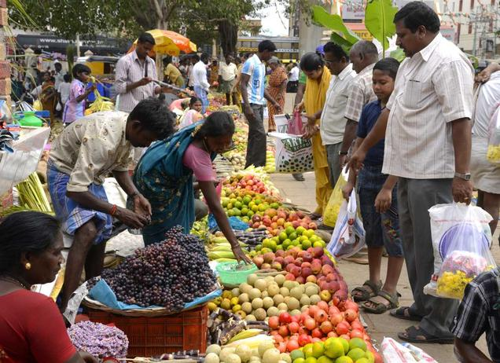
বাজারে কেনাকাটা করছে

Slide 8
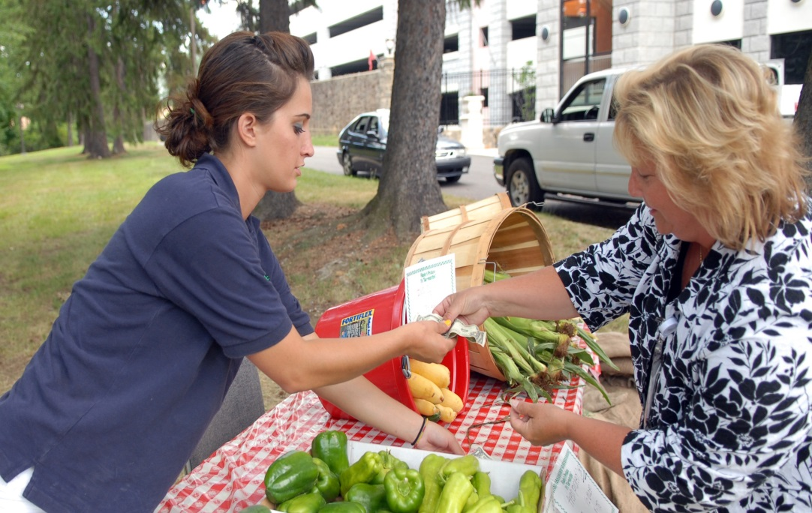
সে টাকা
গ্রহন করছে
বিকাশের মাধ্যমে টাকা দিচ্ছে

Slide 9
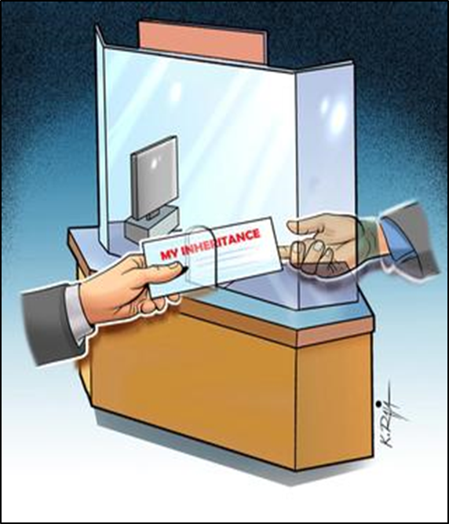
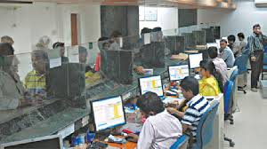
এগুলো হল লেনদেন
টাকা দিচ্ছে
ব্যাংক টাকা
জমা নিচ্ছে

Slide 10
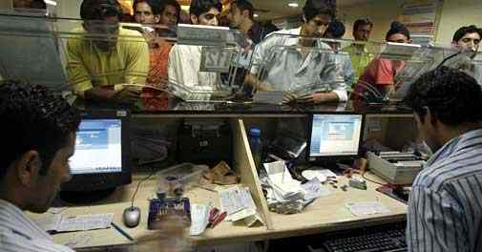
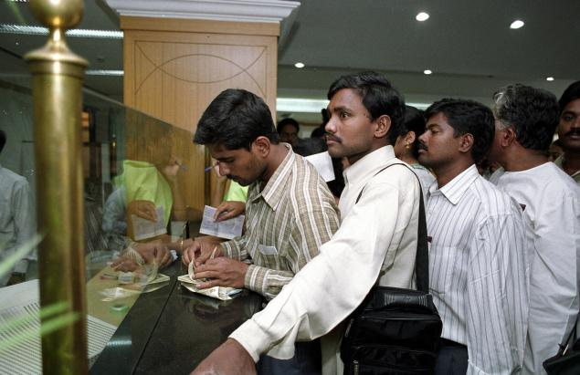
ব্যাংক টাকা গ্রহণ করছে
ব্যাংকে টাকা জমা দিচ্ছে

Slide 11
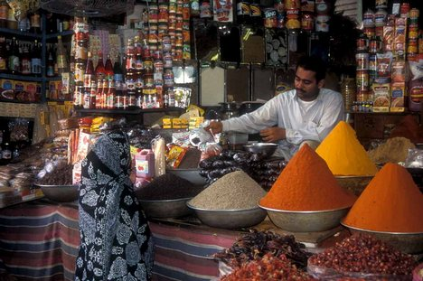
পূর্বের ছবিগুলোতে আমরা কিছু ঘটতে দেখলাম, যেখানে লেনদেনের বৈশিষ্ট গুলো ছিল,
তাই এগুলো হল
লেনদেন

Slide 12
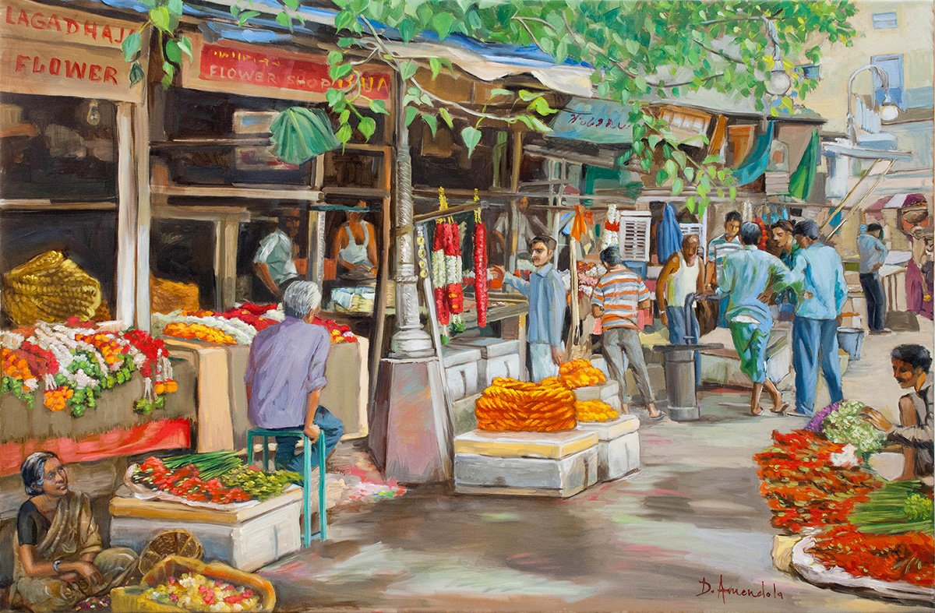
এইটি একটি লেনদেন
কামালের ১০০০ টাকা ছিল , সে ২০1৪ সালে ৪৫০ টাকায় একটি বই কিনল, এখানে
কামাল বইয়ের মূল্য 4৫০ টাকা দিল ।
বইয়ের মূল্য দেওয়ায় তার হাতে আছে 55০টাকা ।
কামাল বইয়ের সুবিধা গ্রহন করেছ ।
কামাল বইয়ের মূল্য প্রদান করেছে ।
এটি একটি দৃশ্যমান ও স্বতন্ত্র লেনদেন ।

Slide 13
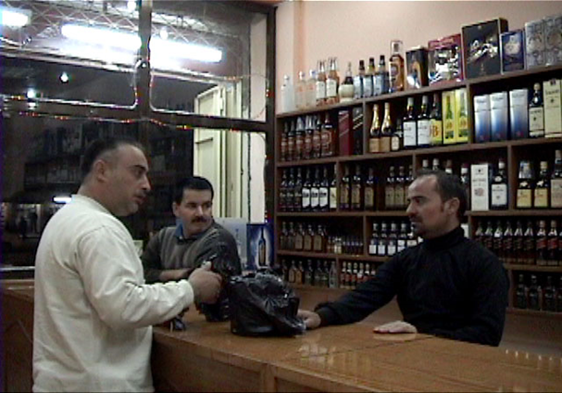
আর্থিক অবস্থার পরিবর্তন
অর্থের অংকে পরিমাপ যোগ্য
লেনদেনের বৈশিষ্ট্য
দুটি পক্ষ
দৃশ্যমান লেনদেন
স্বতন্ত্র

Slide 14
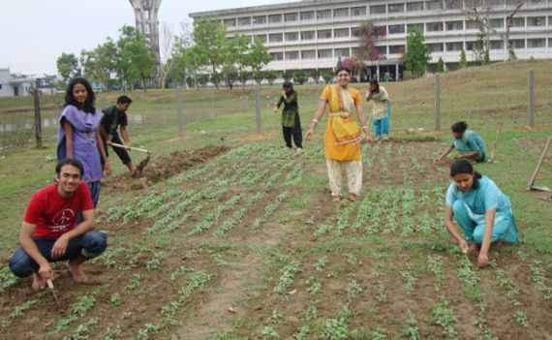
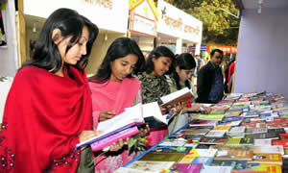
জমিতে প্রশিক্ষণ নিচ্ছে
বই দেখছে

Slide 15
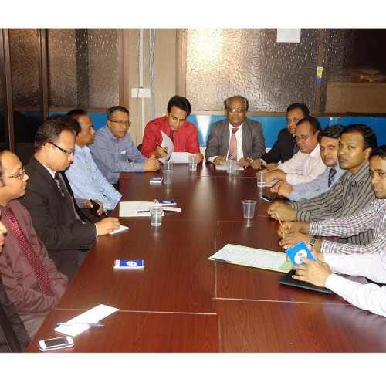
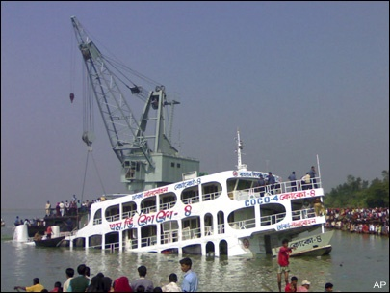
সভায় আলোচনা করছে
জাহাজ দুর্ঘটনা

Slide 16
পূর্বের ছবিগুলোতে আমরা কিছু ঘটতে দেখলাম কিন্তু সেখানে লেনদেনের বৈশিষ্ট গুলো ছিলনা তাই এগুলো হল
ঘটনা

Slide 17
দলীয় কাজ
ক-দল লেনদেন হওয়ার কারণ গুলো লিখ ।
খ -দল লেনদেন না হওয়ার কারণ গুলো লিখ ।

Slide 18
উত্তর বলি
লেনদেন কি ?
কোন ঘটনাটি লেনদেন নয় ?
লেনদেনে কয়টি পক্ষ থাকে ?

Slide 19
বাড়ীর কাজ
‘সব লেনদেনই ঘটনা কিন্তু সব
ঘটনা লেনদেন নয়’ কেন।

Slide 20
ধন্যবাদ

